Slide 1
Laat Gennep blijvend Torenen in de regio !
Het karakter en de ziel van het Stadje

Slide 2
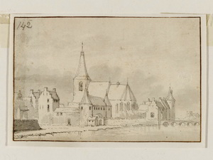
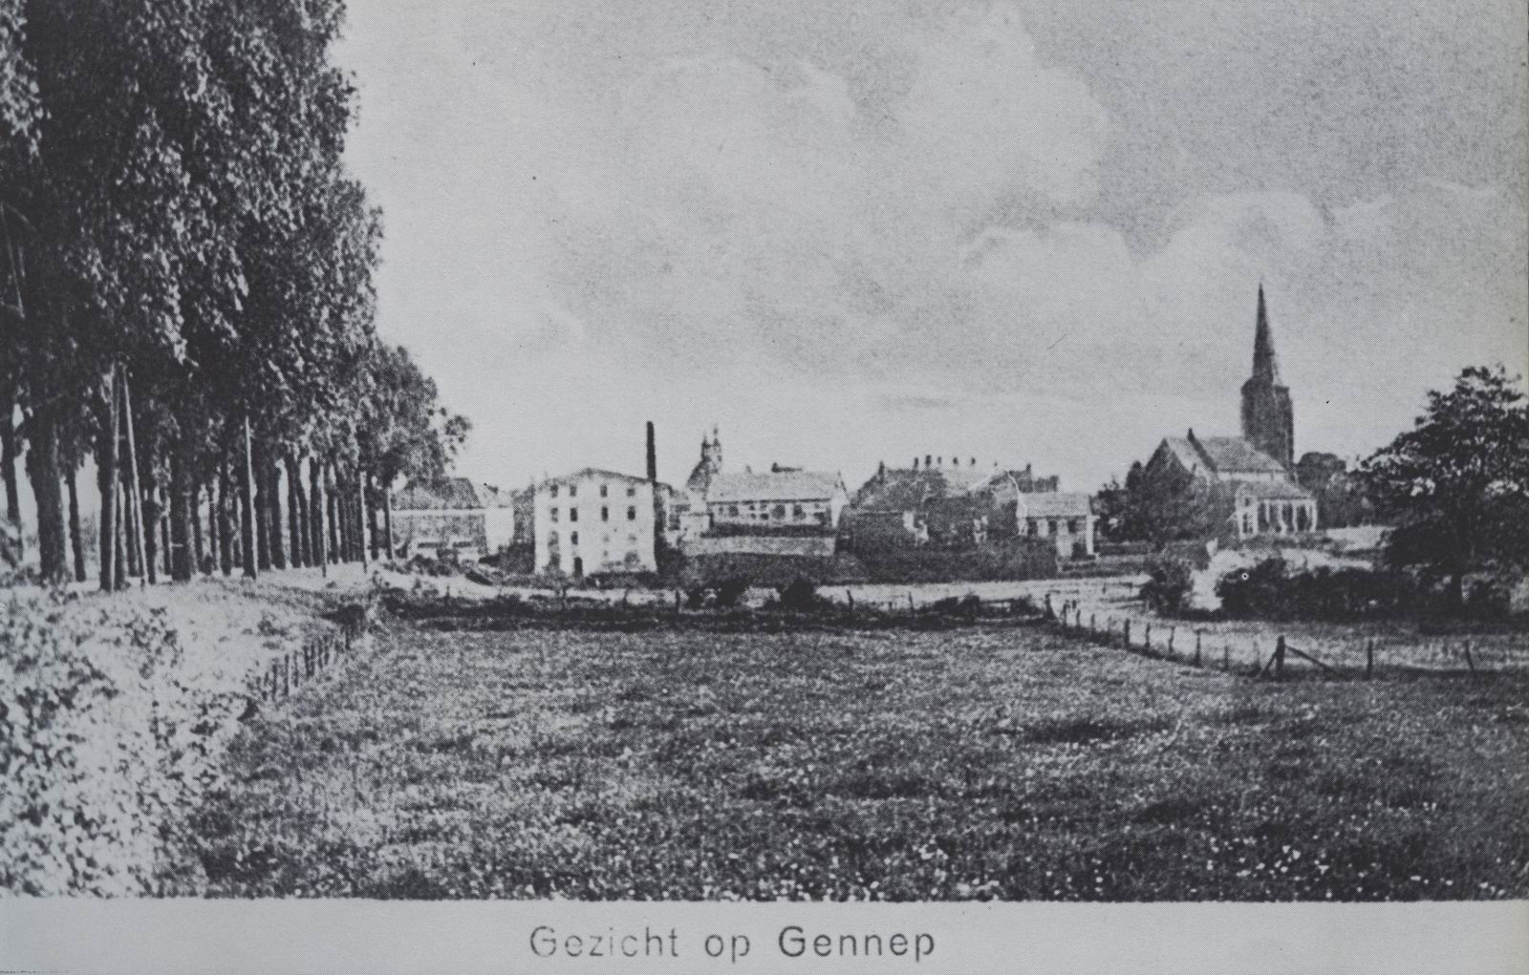
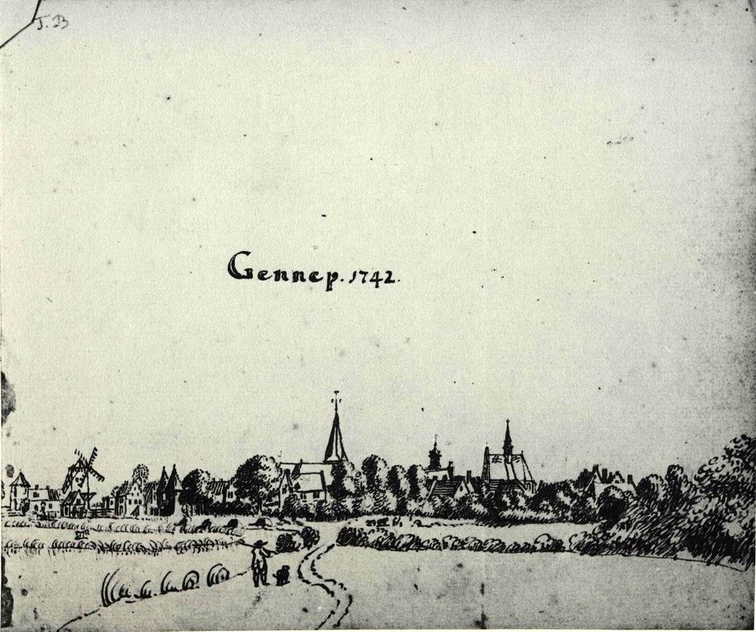
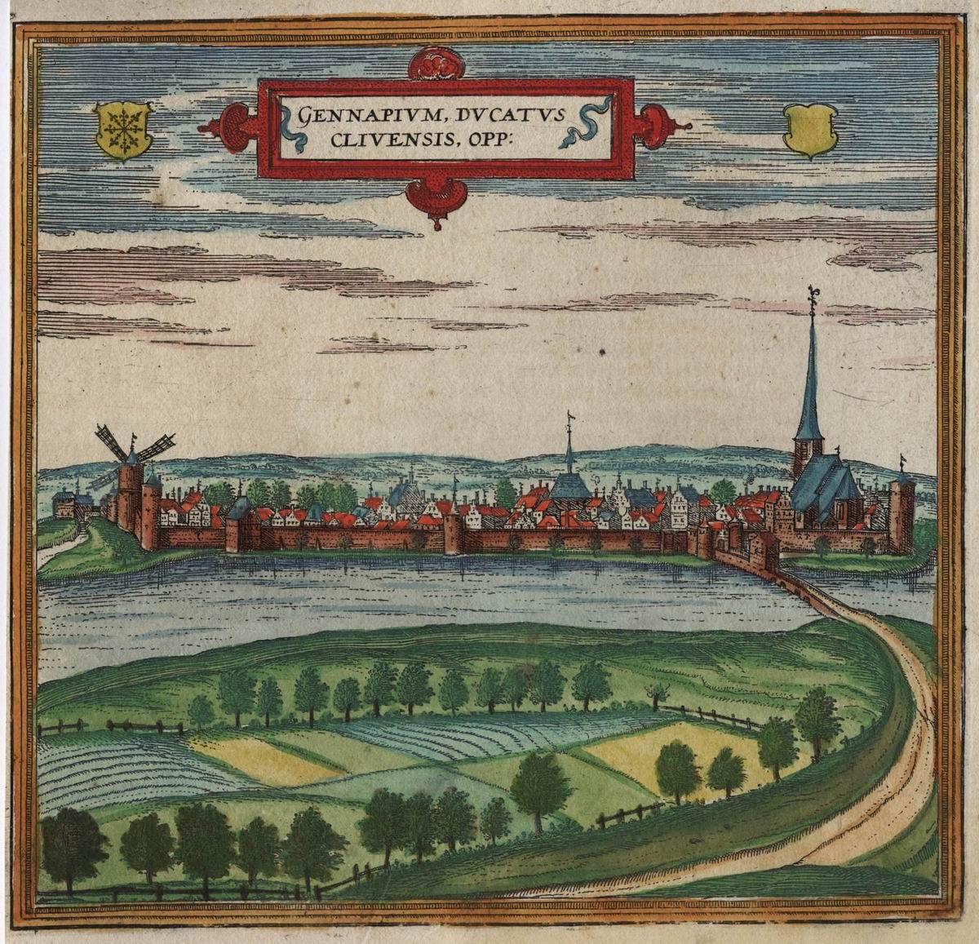
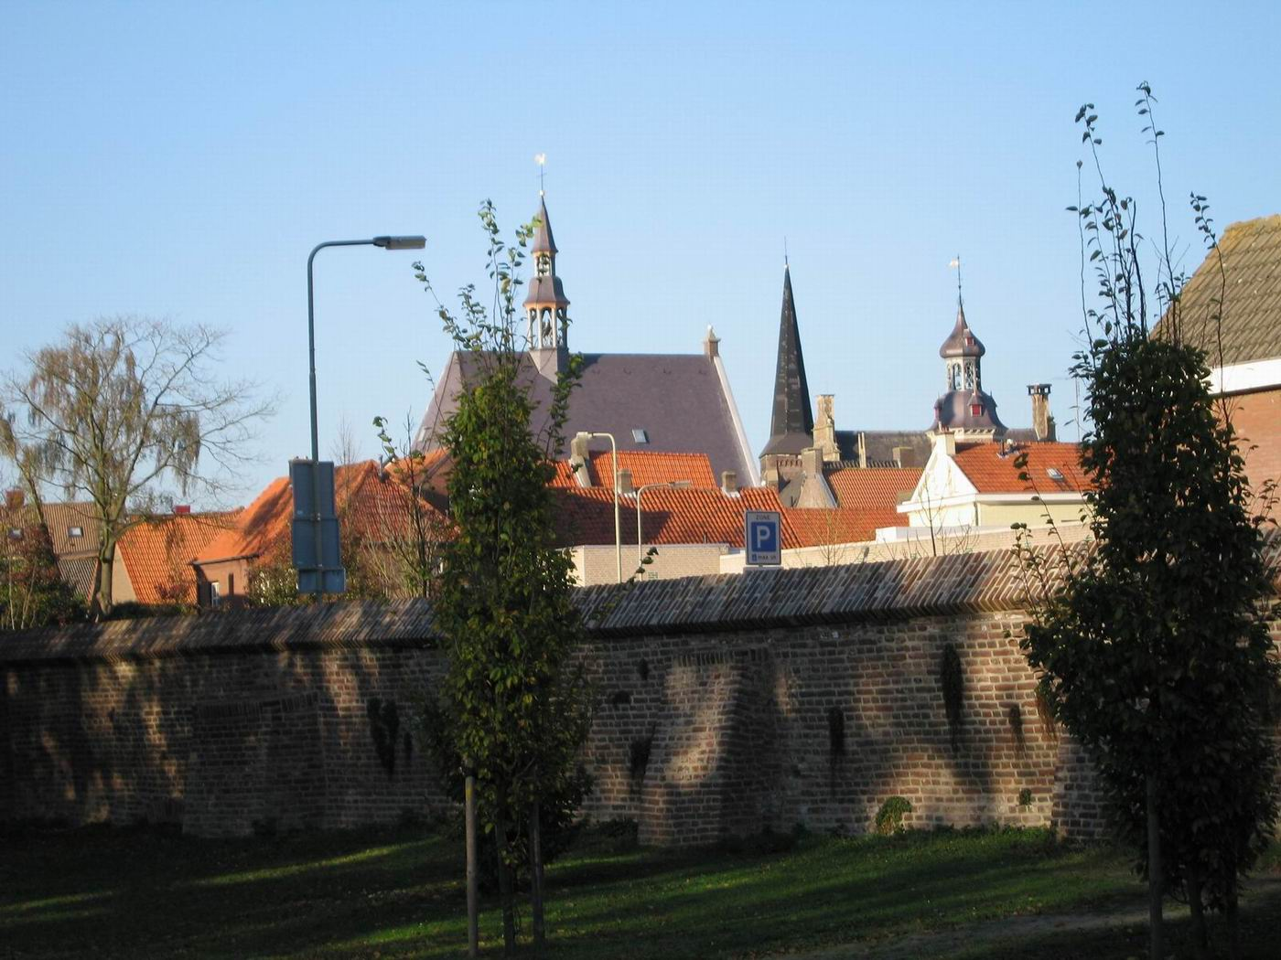
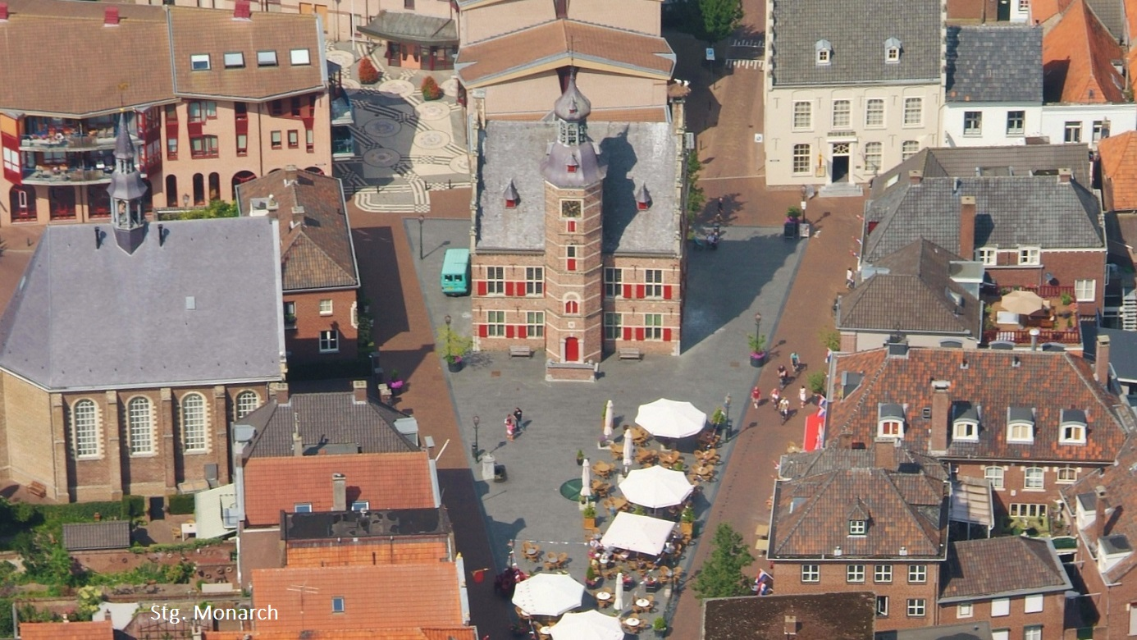
Al eeuwen torent Gennep

Slide 3
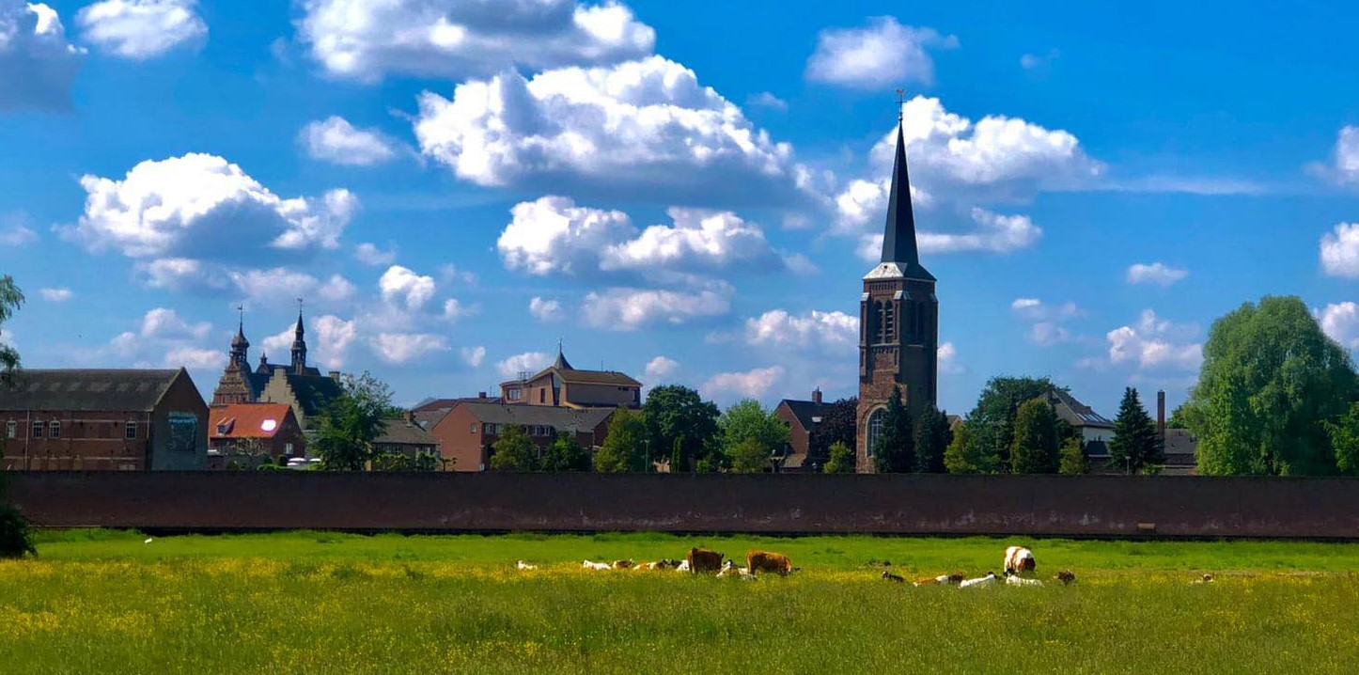
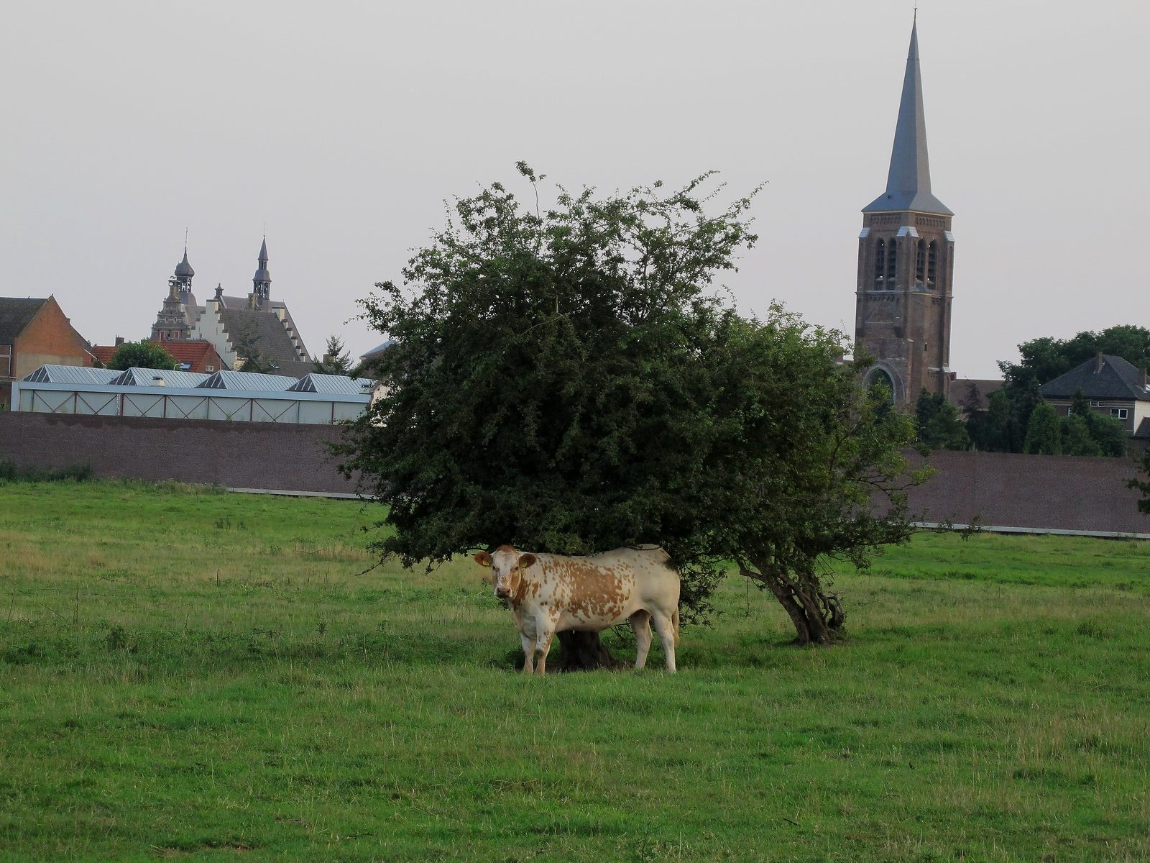
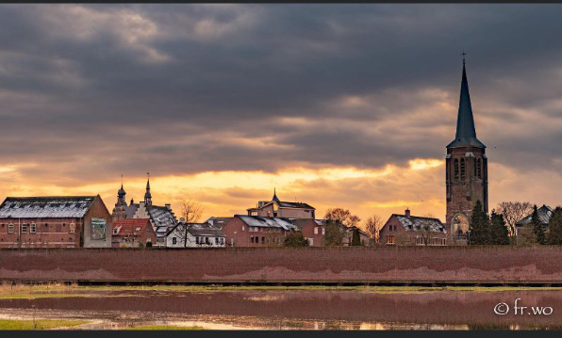
De kracht van het Stadje aan de Niers al sinds 1742

Slide 4
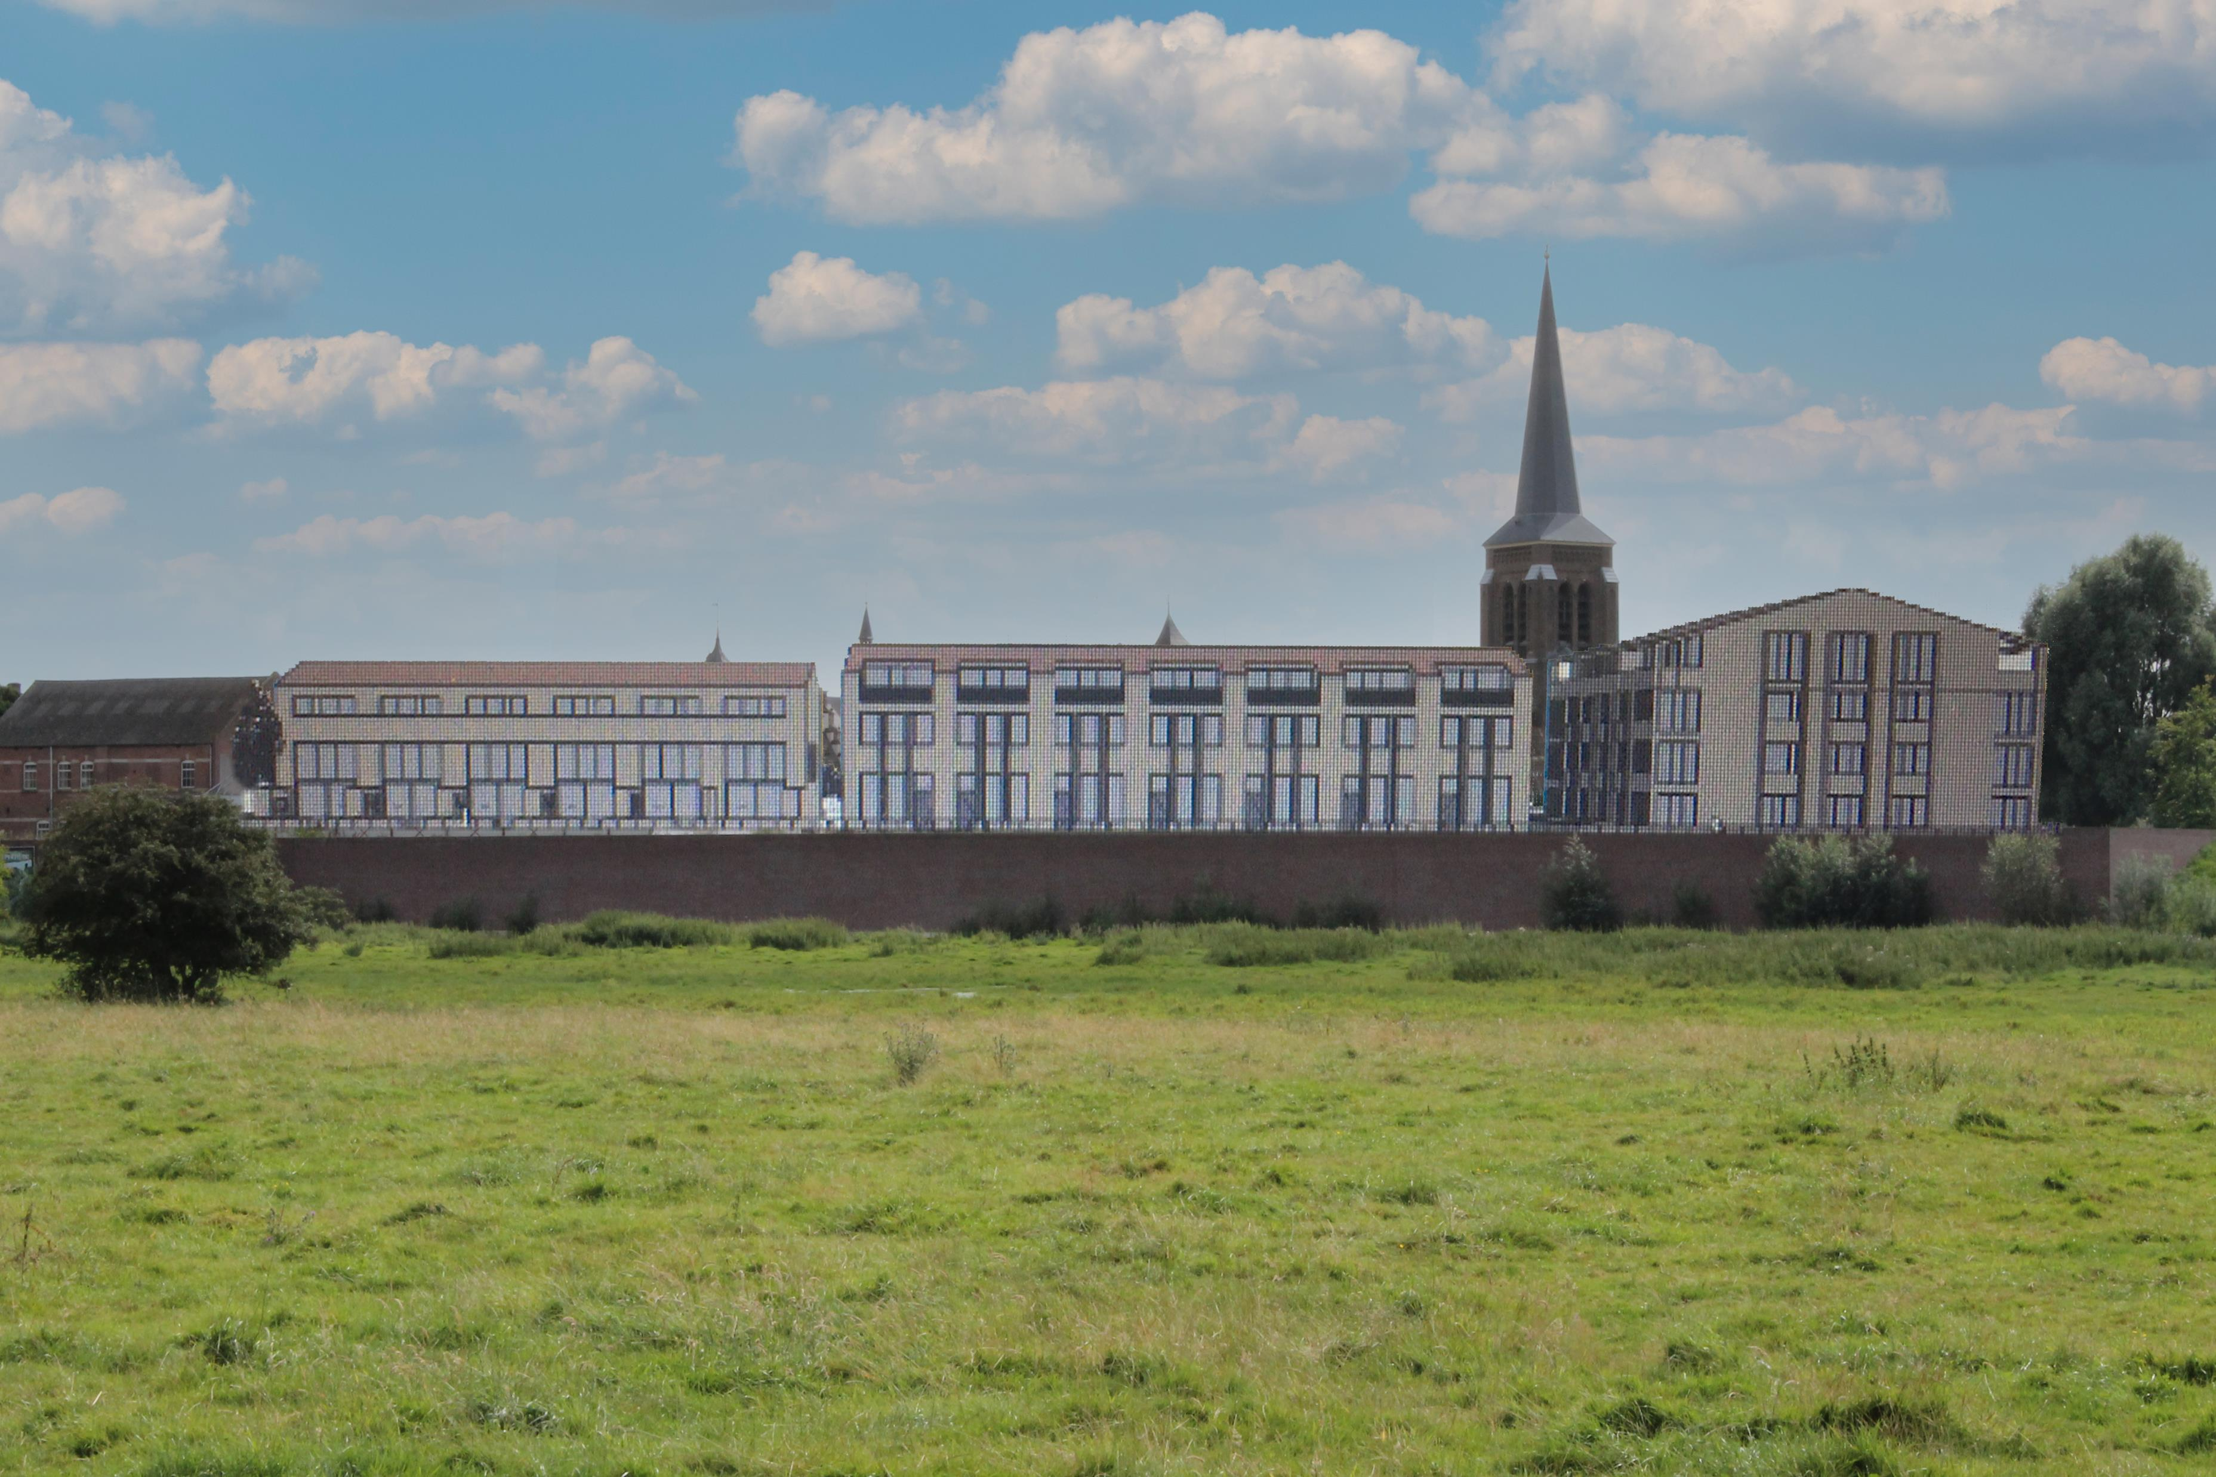
Het oude vestigingsstadje Gennep! Zoek de verschillen? Fraai opgenomen in het landschap en passend bij de sfeer van het oude Stadje

Slide 5
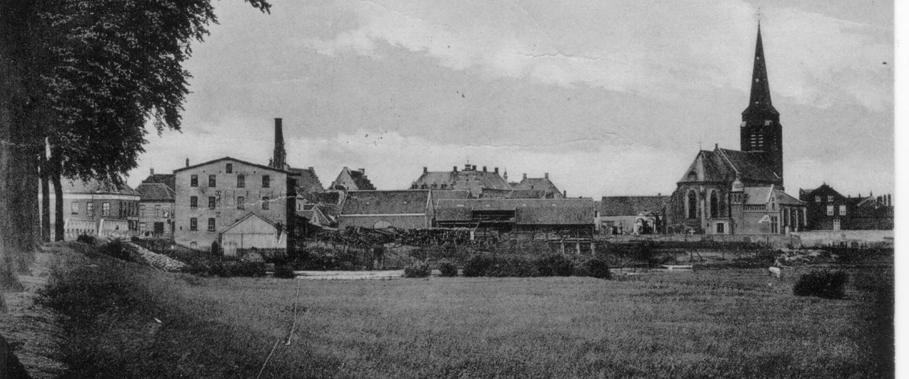
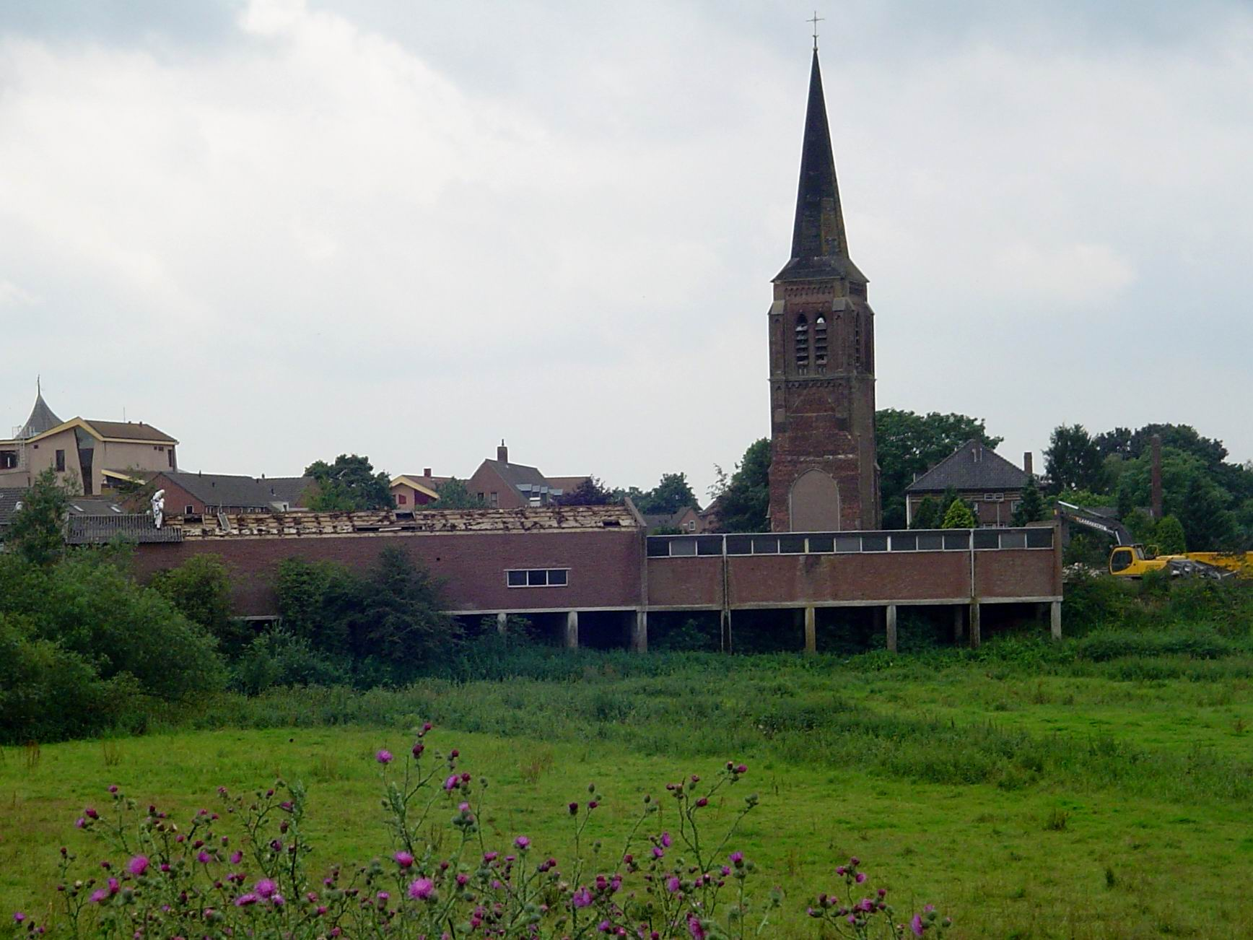
Werkelijke hoogte van de loodsen destijds

Slide 6
Is dit de waarheid ?

Slide 7
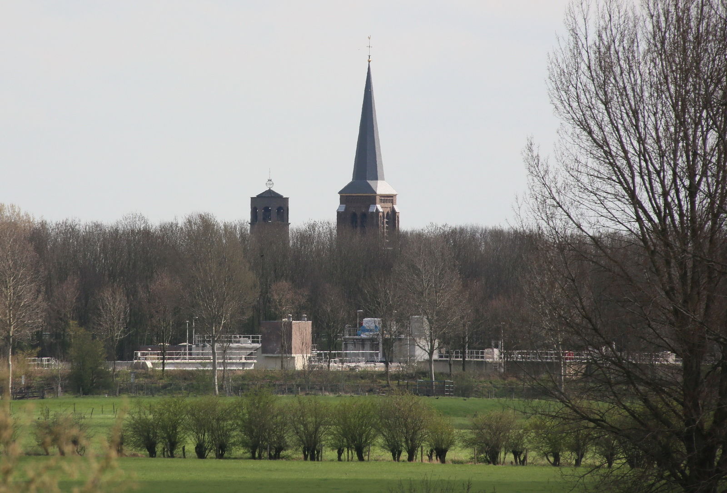
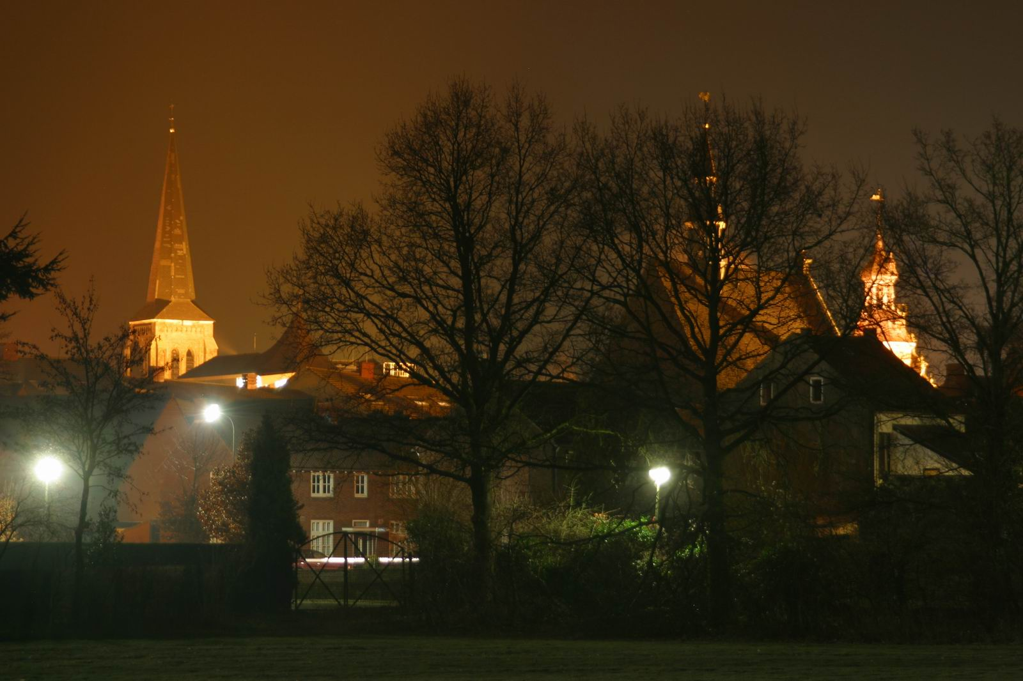
Vele wandelaars en fietsers ontdekken Gennep

Slide 8
Vanuit de oever 2020. Wat een muur nu al hé?

Slide 9
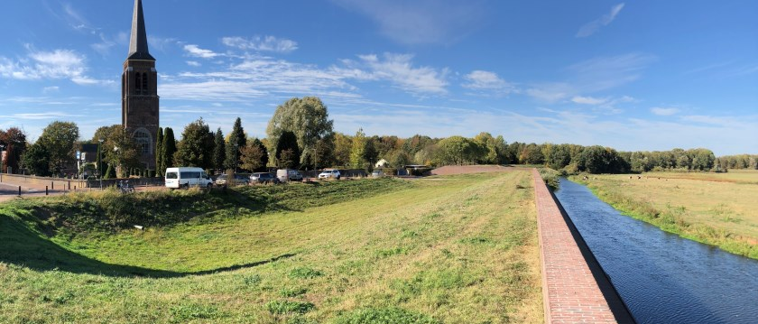
Niet schrikken straks !

Slide 10
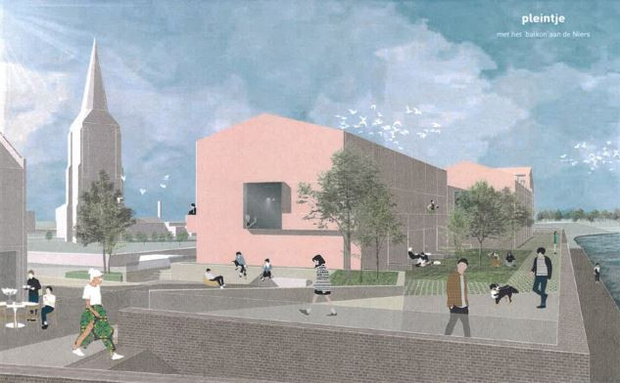
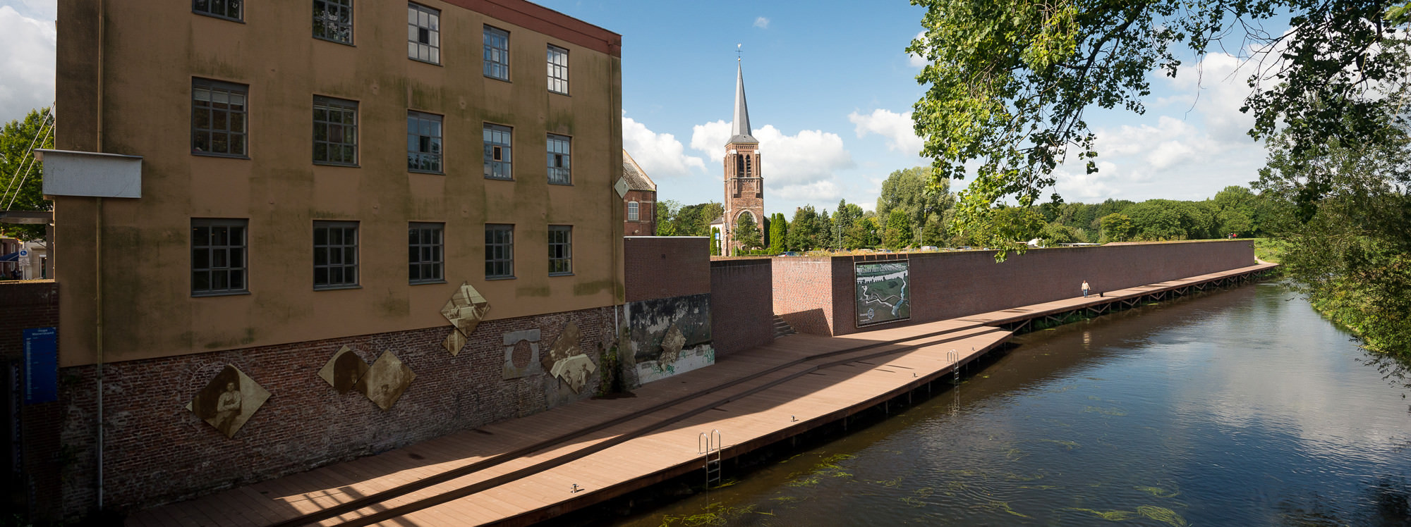
Een doorkijk die geen doorkijk kan zijn

Slide 11
Jawel ook torens in de logo’s, logisch toch?

Slide 12
Zo kan het ook !

Slide 13
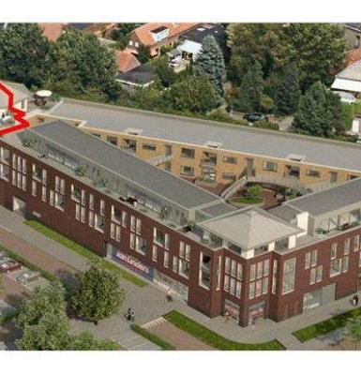
het torent !

Slide 14
Hoezo idealisme? Waarom niet ?

Slide 15
zeg nou werkelijk… wie is er straks trots? Op de naam de “Bajes van Gennep”

